Slide 1


Poluição atmosférica
Domínio: Riscos, Ambiente e Sociedade
Subdomínio: Riscos mistos

Slide 2
Índice
Poluição atmosférica
Smog
Chuvas ácidas
Efeito de estufa
Alterações climáticas
Camada de ozono
Retrato de Portugal

Slide 3
Poluição atmosférica
Introdução de substâncias na atmosfera por ação natural e pelo ser humano, que exercem um efeito nocivo sobre a saúde humana e/ou o ambiente.
Os poluentes podem ser:
  primários – libertados diretamente para a atmosfera;
  secundários – resultantes de reações químicas dos poluentes primários com os gases que compõem a atmosfera.

Slide 4
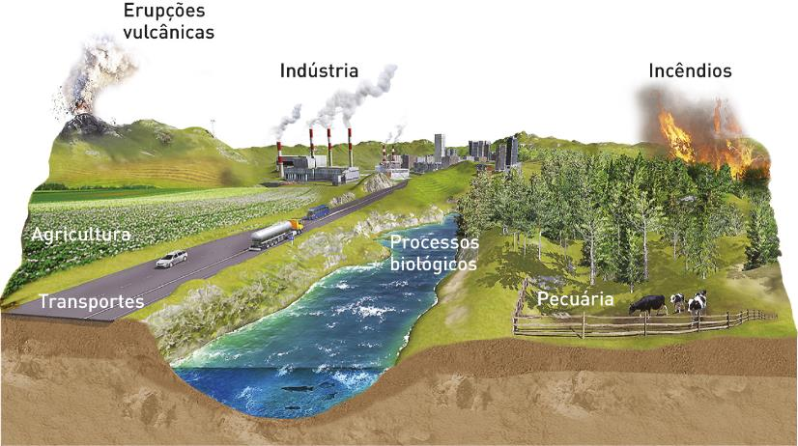
Principais fontes de poluição atmosférica

Slide 5
Consequências da poluição atmosférica
Smog
Chuvas ácidas
Efeito de estufa
Alterações climáticas
Camada de ozono

Slide 6
Smog

Slide 7
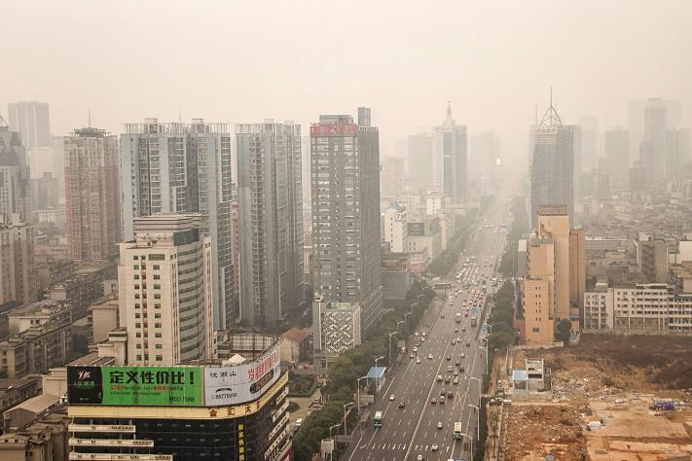
Smog
Mistura de poluentes na atmosfera, produzindo uma forma de nevoeiro.
Smog em Changsha, província de Hunan, China

Slide 8
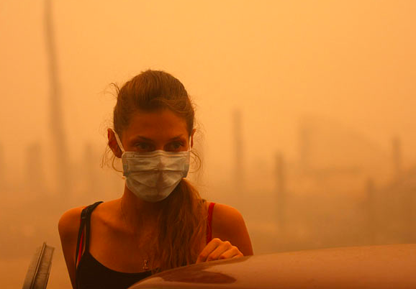
Causas do smog
Poluentes atmosféricos libertados por:
  indústrias;
  transportes – queima de combustíveis fósseis;
  incêndios.
Incêndios florestais na Rússia: fumo e smog cobriram Moscovo, transformando o céu alaranjado.
Fonte: www.telegraph.com.uk

Slide 9
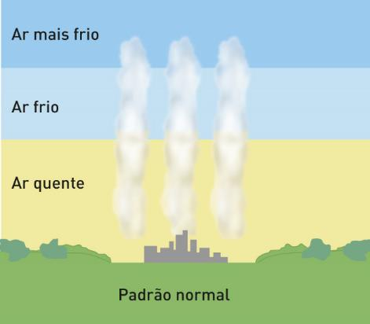
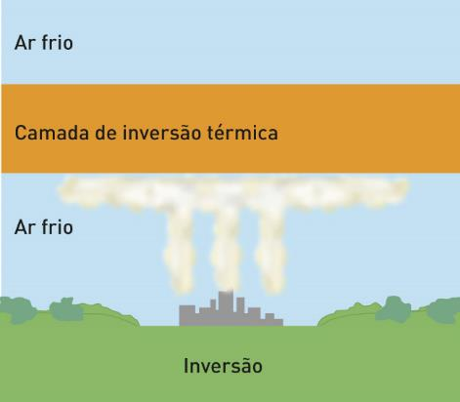
Condições naturais que agravam o smog
Inversões térmicas
Morfologia do terreno

Slide 10
Consequências do smog
Para a saúde humana:
    irritação dos olhos;
    inflamação do tecido pulmonar (dando origem a dores no peito);
    cancro do pulmão;
    ataques de asma;
    pneumonia;
    constipações;
    …

Slide 11
Chuvas ácidas

Slide 12
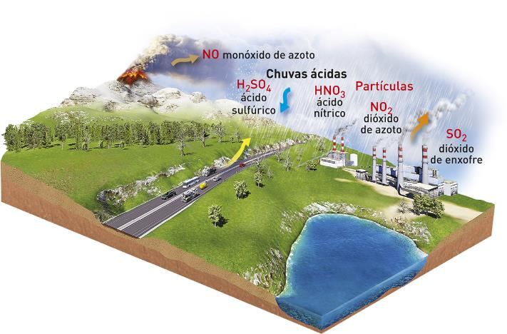
Chuvas ácidas
Chuva com alto teor de acidez devido à grande concentração de dióxido de enxofre e de monóxido de azoto, que reage com as partículas de água, formando ácido nítrico e ácido sulfúrico.
Formação de chuvas ácidas.

Slide 13
O dióxido de enxofre e o monóxido de azoto podem ter origem:
  natural – atividade vulcânica e decomposição biológica;
  antrópica – queima de combustíveis fósseis na indústria, em centrais termoelétricas e nos transportes.

Slide 14
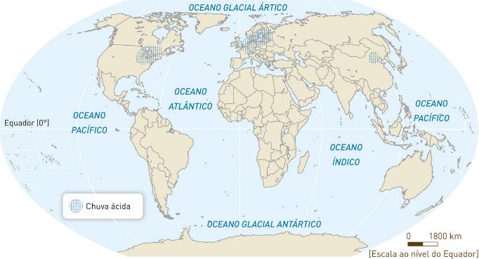
Distribuição das chuvas ácidas
Por ação dos ventos, estas chuvas podem precipitar em locais afastados das fontes poluidoras.

Slide 15
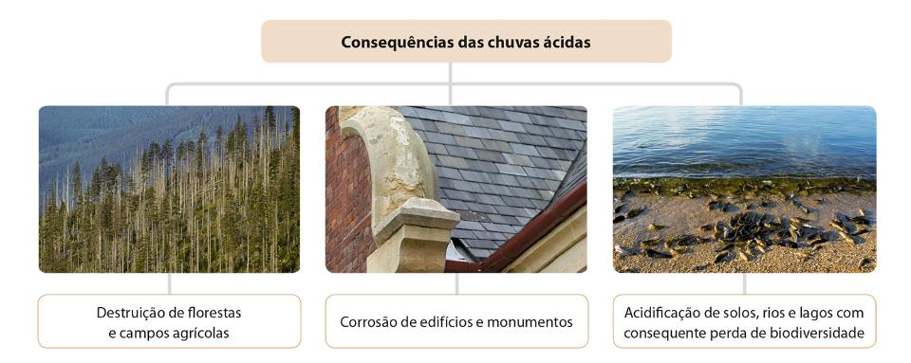
Consequências também para a saúde humana através do agravamento de:
  doenças respiratórias;
  alergias;
  constipações.

Slide 16
Efeito de estufa

Slide 17
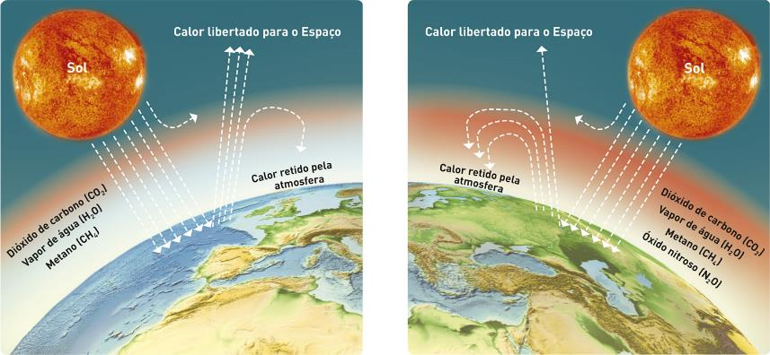
Efeito de estufa
Aquecimento produzido na superfície terrestre pela retenção dos raios infravermelhos.
Efeito de estufa natural.
Aumento do efeito de estufa.

Slide 18
Principais GEE
Por ação dos gases de efeito de estufa (GEE), a energia libertada pela superfície terrestre é absorvida de forma seletiva e difundida, evitando a sua libertação para o Espaço.
  Vapor de água
  Dióxido de carbono
  Metano
  Óxido nitroso

Slide 19
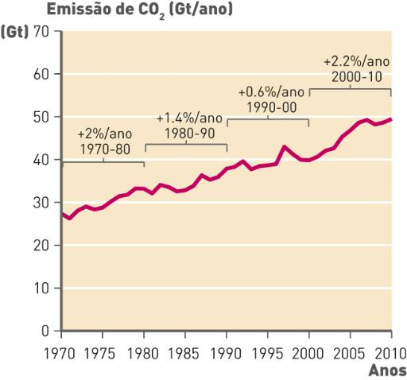
Evolução da libertação de GEE

Slide 20
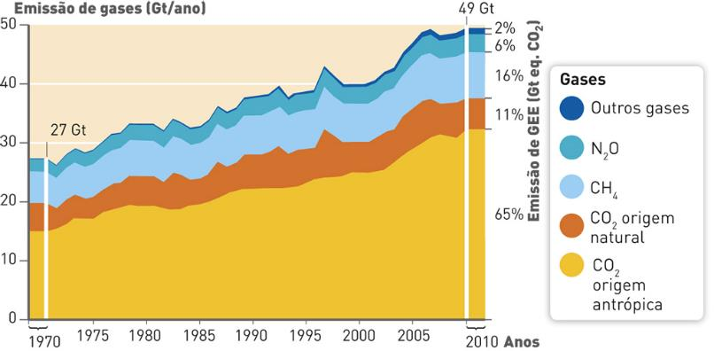
Evolução dos GEE por tipo de gás

Slide 21
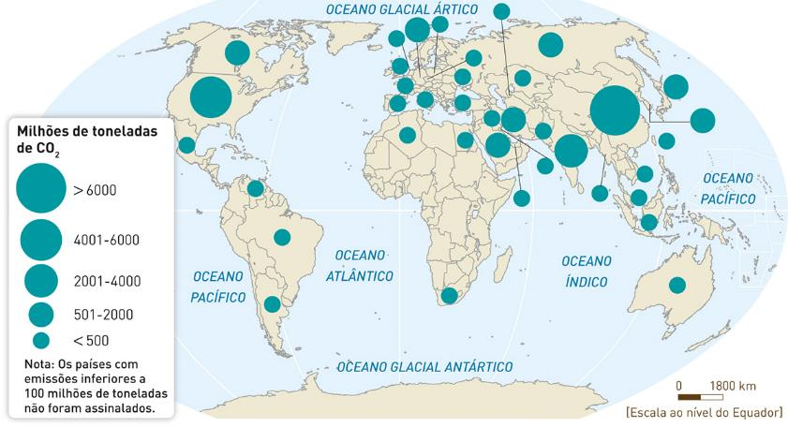
Emissões totais de CO₂, em 2013 (milhões de toneladas de CO₂)

Slide 22
Alterações climáticas

Slide 23
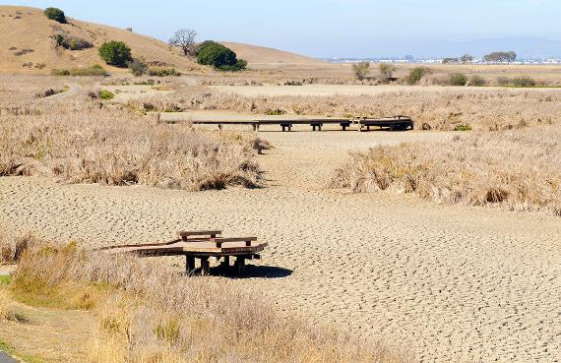
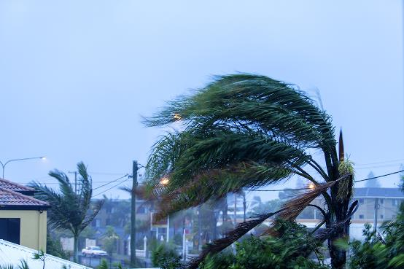
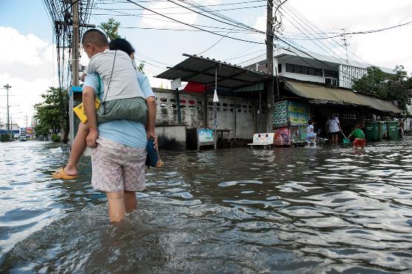
Alterações climáticas
Fenómenos extremos são cada vez mais frequentes.
Secas
Inundações
Furacões

Slide 24
A que se devem as alterações climáticas?
Devem-se à combinação de diversos fenómenos:
  à quantidade de energia emitida pelo Sol e respetiva variação interanual;
  às alterações na reflexão da superfície terrestre e da atmosfera;
  ao acréscimo de GEE na atmosfera, com o consequente aumento do efeito de estufa.

Slide 25
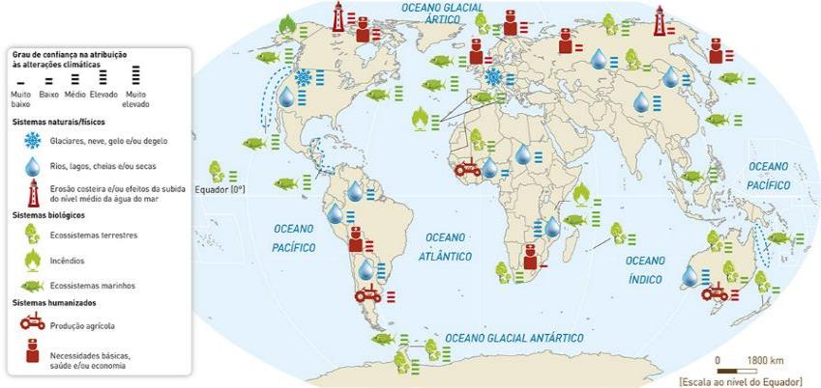
Impactes globais atribuídos às alterações climáticas

Slide 26
Camada de ozono

Slide 27
Ozono
O ozono é uma molécula relativamente instável constituída por 3 átomos de oxigénio.
Ao nível da troposfera, constitui um gás extremamente poluente.
Na estratosfera, protege a superfície terrestre da radiação ultravioleta, formando a camada de ozono.

Slide 28
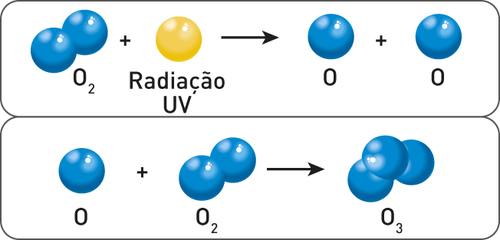
Formação do ozono estratosférico
Por ação da radiação UV, uma molécula de oxigénio é separada em dois átomos de oxigénio.
A combinação de um átomo de oxigénio com uma molécula de oxigénio forma ozono.

Slide 29
Depleção da camada de ozono
Este fenómeno consiste na destruição química da camada de ozono estratosférico, para além das causas naturais.
Esta destruição aconteceu devido à intensificação da libertação de gases prejudiciais à atmosfera, como:
  clorofluorocarbonetos (CFC);
  hidroclorofluorocarbonetos (HCFC);
  halons;
  brometo de metilo;
  tetracloreto de carbono.

Slide 30
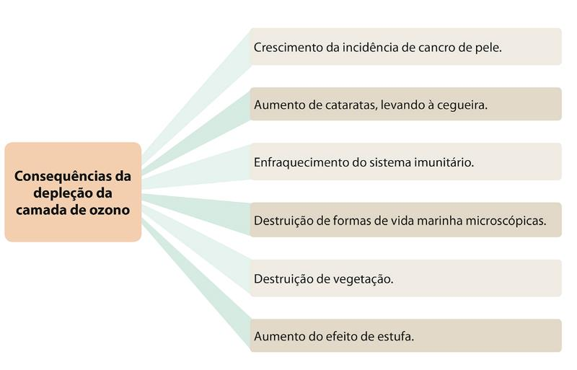
Consequências da depleção da camada de ozono

Slide 31
Recuperação da camada de ozono
O Protocolo de Montreal teve um papel fundamental na recuperação da camada de ozono, uma vez que levou à progressiva proibição da utilização de substâncias que empobreciam esta camada.
Desta forma, a camada de ozono tem vindo a regenerar-se progressivamente.

Slide 32
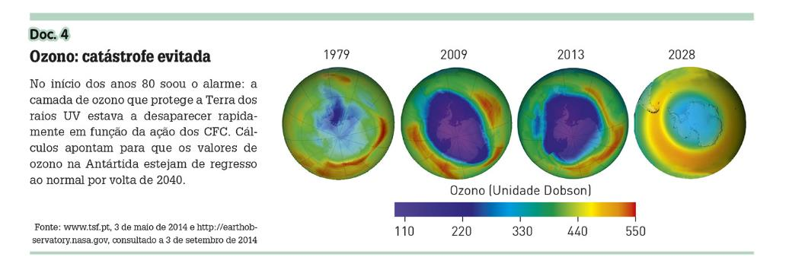

Slide 33
Mitigação da poluição atmosférica

Slide 34
Ações coletivas
Introduzir novas tecnologias no campo da eficiência energética.
Aumentar a rentabilização dos combustíveis alternativos.
Potenciar a eletrónica de valor acrescentado.
Melhorar o planeamento urbano.
Promover a sensibilização da sociedade para as temáticas ambientais.

Slide 35
Ações individuais
Utilizar de forma consciente e eficiente a energia elétrica.
Adquirir veículos com baixas emissões poluentes e mantê-los em bom estado.
Verificar com regularidade o isolamento térmico das habitações.
Usar transportes públicos ou bicicletas.
Tomar consciência das consequências ambientais dos nossos atos.

Slide 36
Aplica o que aprendeste
Seleciona as consequências da poluição atmosférica.
 | Falta de água.
 | Smog.
 | Alterações climáticas.
 | Descida global da temperatura.
 | Depleção da camada de ozono.
 | Diminuição do efeito de estufa.
 | Chuvas ácidas.
×
×
×
×

Slide 37
Aplica o que aprendeste!
Smog é…
A – vapor de água que produz nevoeiro.
B – uma mistura de poluentes na superfí-cie terrestre, produzindo uma forma de pó.
C – uma mistura de poluentes na atmosfera, produzindo uma forma de nevoeiro.
D – vapor de água que condensa na superfície terrestre.

Slide 38
Aplica o que aprendeste!
Completa a definição de chuva ácida.
Chuva com alto teor de devido à grande concentração de dióxido de e de monóxido de , que reage com as partículas de , formando ácido e ácido .
acidez
enxofre
azoto
água
nítrico
sulfúrico

Slide 39
Aplica o que aprendeste!
O efeito de estufa é agravado pela liberta-ção de gases como:
A – azoto e oxigénio.
B – oxigénio e dióxido de carbono.
C – metano e hélio.
D – dióxido de carbono e metano.

Slide 40
Aplica o que aprendeste!
A depleção da camada de ozono consiste na:
A – criação química da camada de ozono estratosférico, para além das causas naturais.
B – destruição química da camada de ozono troposférico, para além das causas naturais.
C – destruição química da camada de ozono estratosférico, para além das causas naturais.
D – criação química da camada de ozono troposférico, para além das causas naturais.

Slide 41
Aplica o que aprendeste!
A depleção da camada de ozono consiste na:
A – criação química da camada de ozono estratosférico, para além das causas naturais.
B – destruição química da camada de ozono troposférico, para além das causas naturais.
C – destruição química da camada de ozono estratosférico, para além das causas naturais.
D – criação química da camada de ozono troposférico, para além das causas naturais.

Slide 42
Aplica o que aprendeste!
Refere duas consequências da depleção da camada de ozono.
Menciona quatro ações individuais que podes tomar para proteger a atmosfera.
Cataratas nos olhos e cancro de pele, por exemplo.
Utilizar de forma consciente e eficiente a energia elétrica.
Adquirir veículos com baixas emissões poluentes e mantê-los em bom estado.
Verificar com regularidade o isolamento térmico das habitações.
Usar transportes públicos ou bicicletas.

Slide 43

Fim!

